Slide 1

Навчання грамоти
Читання
Букварний період
Урок 68
Звук [х]. Мала буква х. Читання слів, речень і тексту з вивченими літерами

Slide 2






Налаштування на урок. Вправа «Шляпа»
Розглянь шляпи. Шляпу якого кольору ти вибираєш? Чому

Slide 3


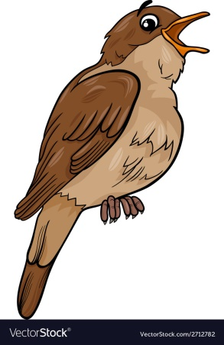

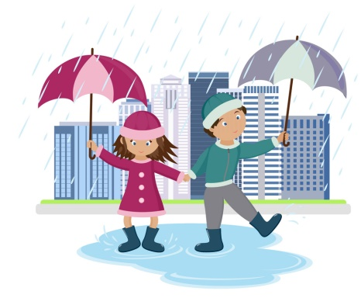

Артикуляційна вправа
Запросимо тишу – ц-ц-ц
Вітерець у лісі листя колише – ш-ш-ш
Прилетіли птахи – шух-шух-шух
Заспівав соловей – тьох-тьох-тьох
Накрапає дощик – кап-кап-кап
Дзюркоче вода у річці – дз-дз-дз

Slide 4
Читання ланцюжком
Булька і бурулька
Сіренький котик Булька вийшов з будинку. На мить він зупинивсь на ґанку. Легенький вітер залоскотав йому тоненькі вуса.
Раптом на носик котикові впала крапелька води. Булька задер голову догори. Над ним висіла прозора бурулька.
— Скоро весна, — подумав котик. — Розтане сніг і побіжать струмки. Дерева стануть зеленими. Пташки співатимуть веселі пісеньки. Тоді увесь день буду гратись у дворі.
Підручник, сторінка
23

Slide 5
Читання ланцюжком
У Льоні іменини
У маленького Льоні сьогодні іменини. До нього прийшли друзі. Вони принесли різні подарунки.
Івась подарував Льоні мильні бульбашки. Вони були легенькі і вільно плавали в повітрі. Олесь приніс альбом і кольорові олівці. Аліна подарувала іграшкову карусель. Мишко — повітряні кульки. А Петрусь приніс справжнісінький бінокль.
Мама Льоні запросила гостей до столу і пригостила пирогом.
Діти задоволено смакували.
Підручник, сторінка
25

Slide 6


Читацька розминка. Прочитай скоромовку
Хоче дівчинка Харитя
Хмарку в гості запросити.
Хай подивиться хмаринка
На хатинку Харитинки.
хма – ри – нка
3 склади, 8 букв, 8 звуків

Slide 7

Повідомлення теми уроку
Сьогодні на уроці читання ми познайомимось з малою друкованою буквою «ха», будемо удосконалювати вміння читати слова та речення, працювати з прочитаним твором.

Slide 8

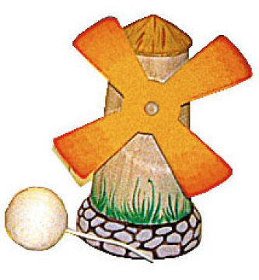



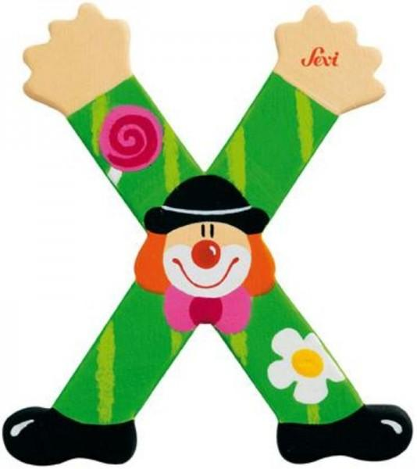
На що схожа буква х?

Slide 9

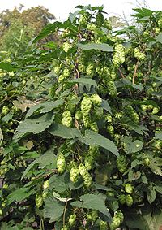
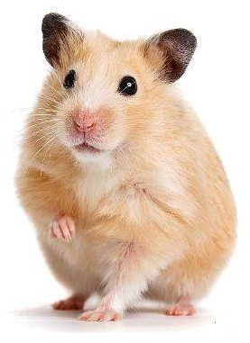
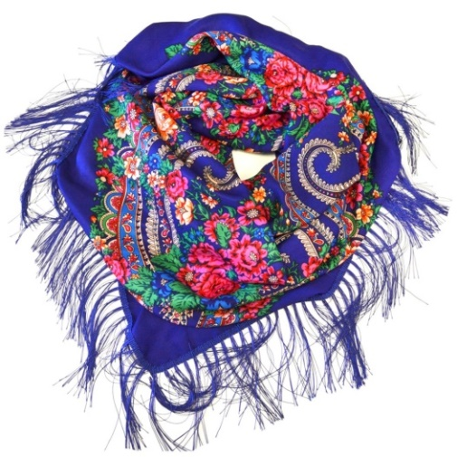
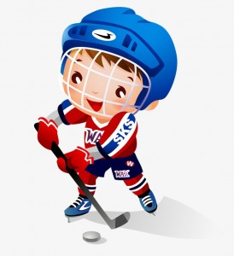
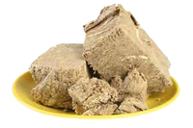

Гра «Портрет букви х»
Розглянь малюнки. Прочитай назви до малюнків. Яка буква відсутня в них? Подумай, що любить буква «ха» ще? Підбери на букву х: рослину, тварину, одяг, страву, гру, колір, емоцію
_ вилювання
х
х
х
_ ом’як
_ устина
_ міль
х
_ окей
х
х
_ акі
х
_ алва

Slide 10
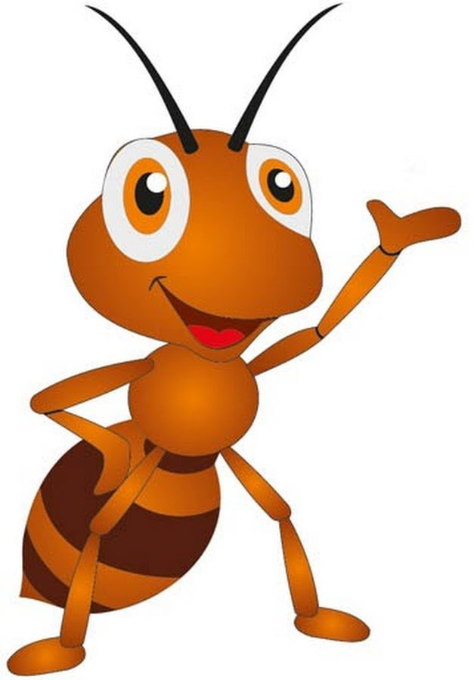
Допоможи мурашці прочитати буквосполучення
ха ах
хо ох
ху ух
хи их
хі іх
хе ех
«Ха» змайструєш
за хвилину,
склавши навхрест хворостини.
Тамара Коломієць

Slide 11
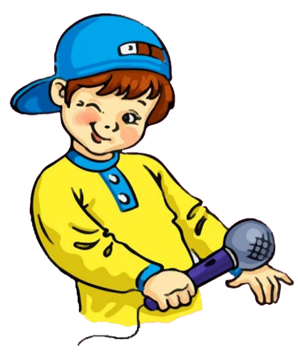
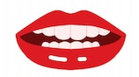
Проведи дослідження
Виділи перший звук у слові
халва.
Простеж за його вимовою.
Під час вимовляння звуку [х] видихуване повітря натрапляє на перешкоди.
Отже, цей звук приголосний.
[х]

Slide 12



Вправа «Равлик-ракета»
Визнач місце звука [х] в словах
дах
мох
пух
рух
міх
хід
хек
уха
Хліб
горіх
сухарі
хмара
віхола
сміх
хурма

Slide 13
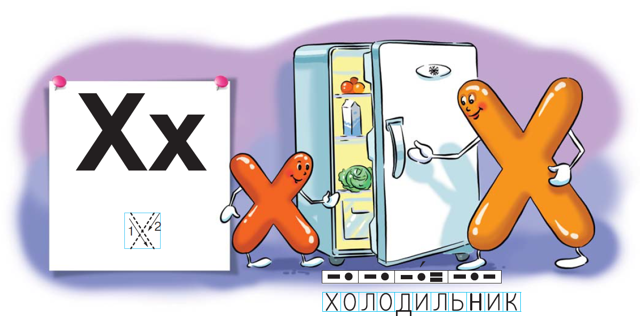

Розкажи, що роблять велика і мала букви Хх?
Чи знаєш, для чого люди придумали холодильники?
Підручник, сторінка
26

Slide 14
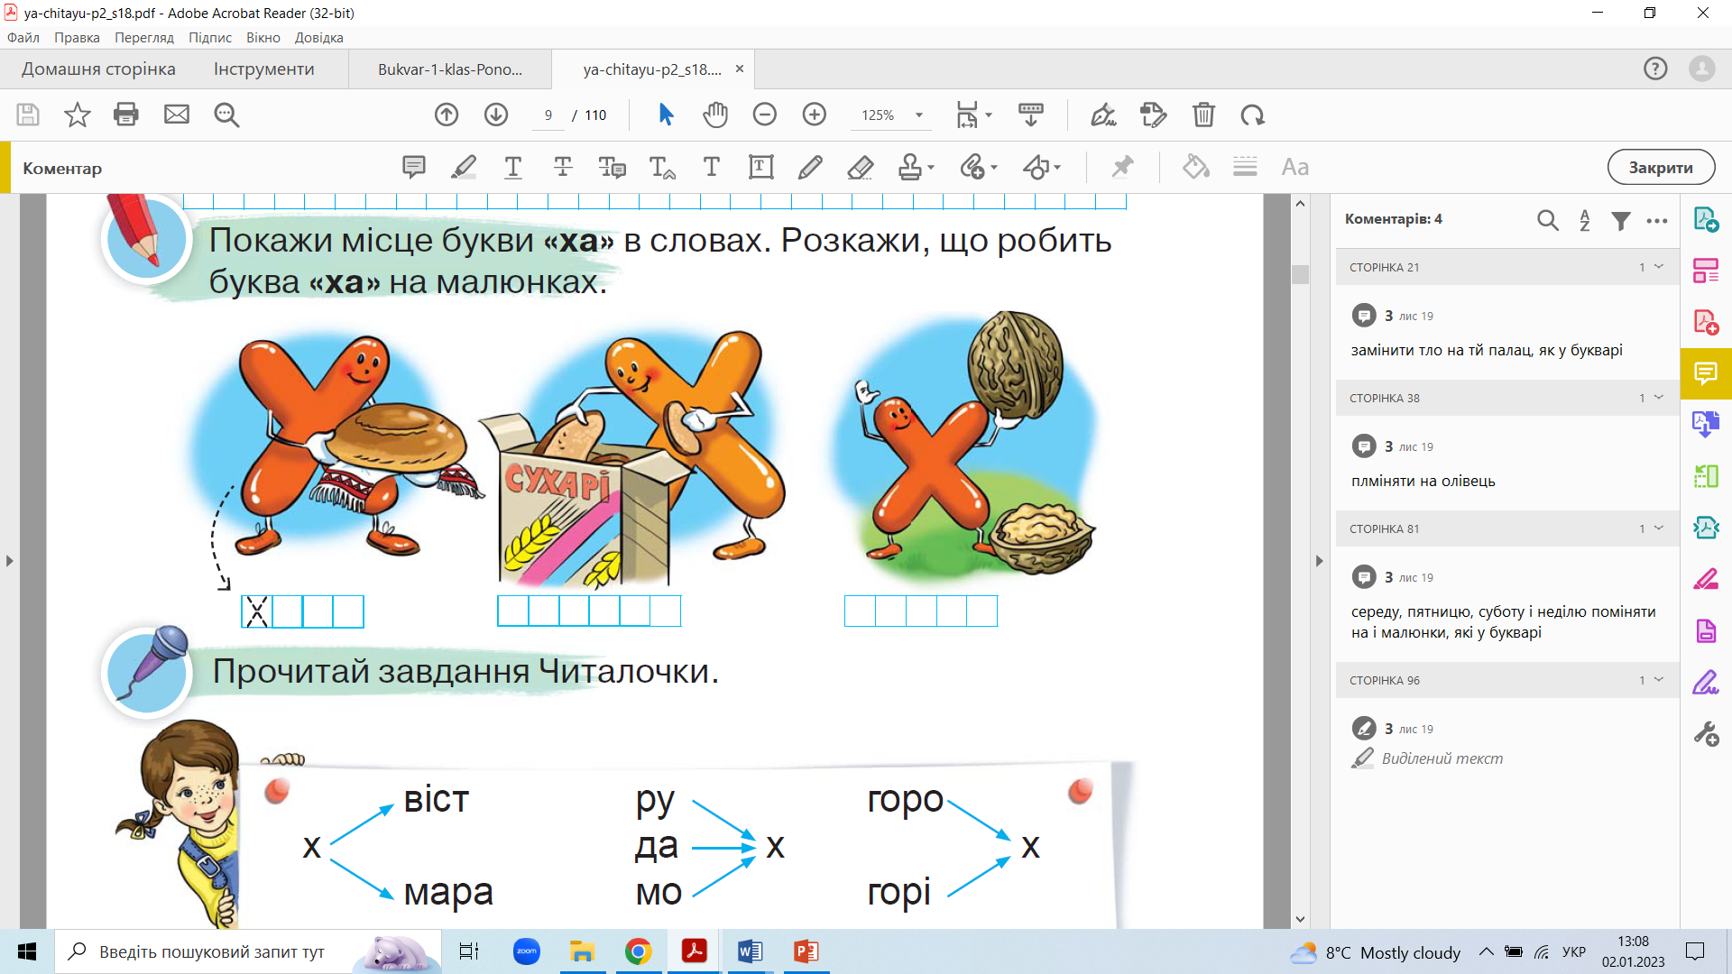
Що робить буква «ха»? Виконай звуковий аналіз слів хліб і сухарі, визнач місце звука [х] в цьому слові
Х
Х
Підручник, сторінка
26

Slide 15

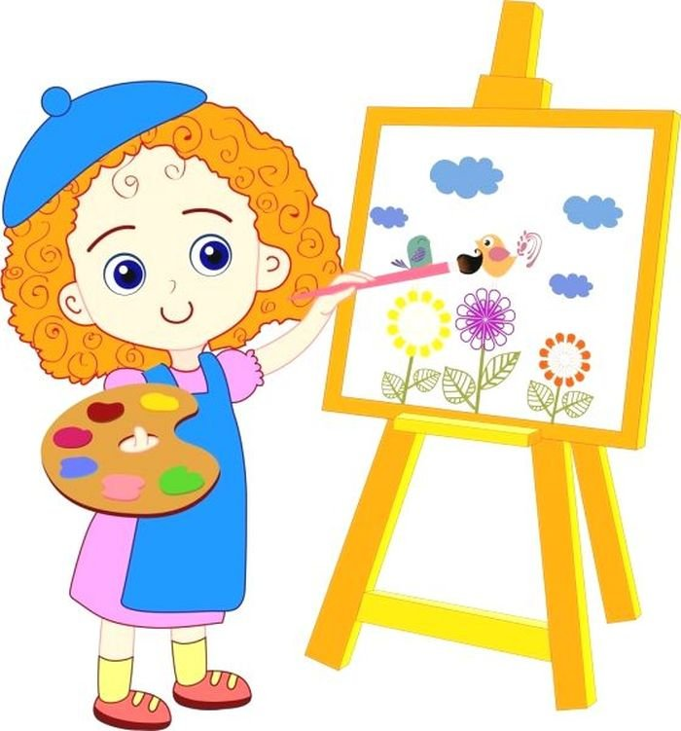
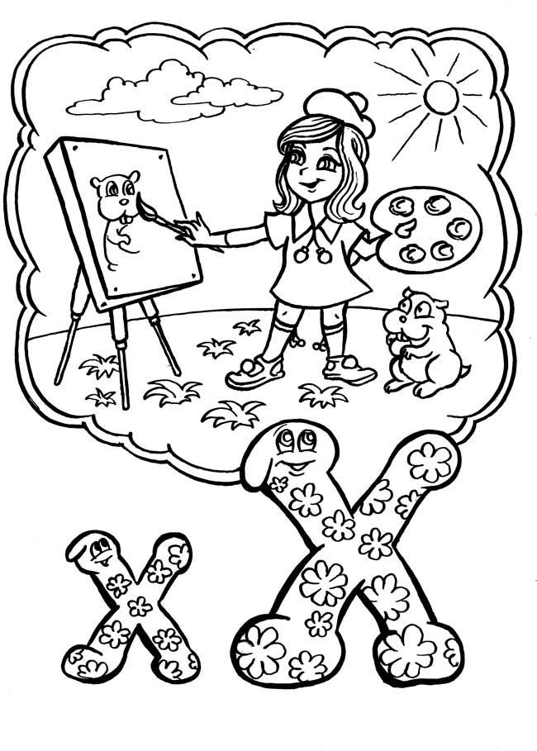
Послухайте вірш. Запам’ятай слова зі звуком [х]

Slide 16
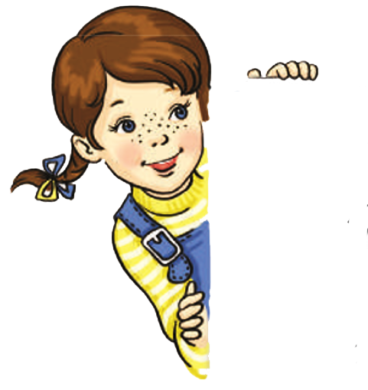
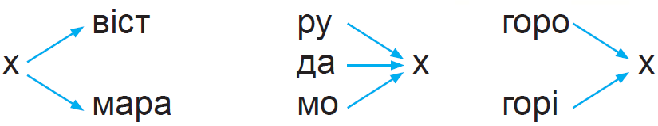
Прочитай завдання Читалочки
халат холод хустка
халва хокей художник
Підручник, сторінка
26

Slide 17
Прочитай разом зі Щебетунчиком
Ах-ах-ах — хто заліз на дах?
Іх-іх-іх — розкололи ми горіх.
Ох-ох-ох — ховрашок зібрав горох.
Ух-ух-ух — на дорозі жвавий рух.

Slide 18
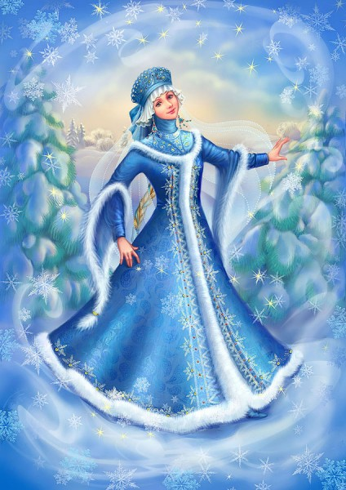
хурделиця
В яких словах зустрівся звук [Х]
Завірюха в гай прийшла
Та сестрицю привела.
Сніг кружля, не стелиться.
Звуть сестру ...
хуртовина, завія, заметіль, віхола, хуга, хуговій, буран, завірюха, сніжниця, метелиця

Slide 19
Прочитай текст. Придумай заголовок
Зима. Христинка була вдома сама. Раптом хтось постукав у вікно. Христинка насторожено запитала:
— Хто там?
Ніхто не відповів. Знову за вікном загуркотіло. Христинка заховалась за штору. Раптом хтось відхилив двері.
— Хто там? — тривожилась Христинка.
— Де ти, Христинко? — сказав знайомий голос.
— Мамо! — зраділа донька. — Хтось стукав до мене у вікно.
— То хуга.
— Хто-хто? — перепитала Христинка.
— Хуртовина, віхола, заметіль.
— Так багато стукало?
— Та ні, одна! — посміхнулась мама.
Підручник, сторінка
27

Slide 20
Вправа «Запитання до тексту»
Які слова в тексті тобі не зрозумілі?
Про кого розповідається в тексті?
Що налякало Христинку?
Чому за вікном ніхто не відповів дівчинці?
Коли дівчинка зраділа?
Про що дівчинка запитала в мами?
Що мама відповіла?
Чому мама сказала, що стукала хуга, хуртовина, віхола й заметіль, але їх було не багато, а одна?

Slide 21
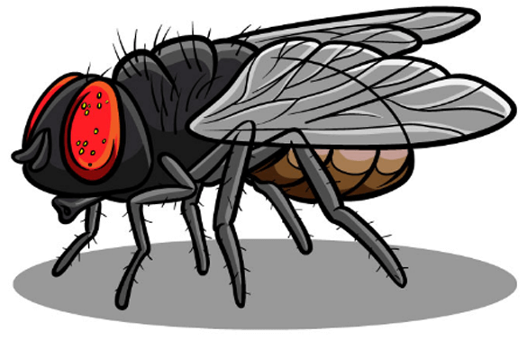

Розгадай ребус
а
омор
муха
омор
мухомор

Slide 22

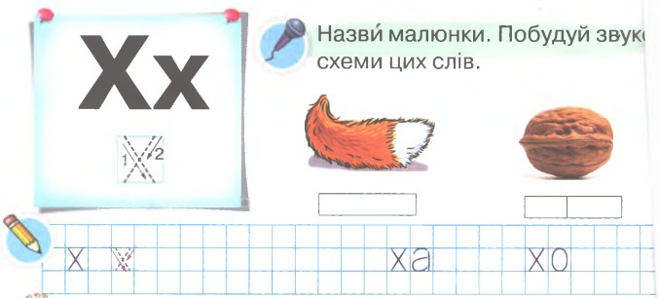
Робота в зошиті
Назви малюнки. Побудуй звукові схеми цих слів.
Надрукуй малу букву ш і склади з ними у клітинках.
Зошит, сторінка
62

Slide 23
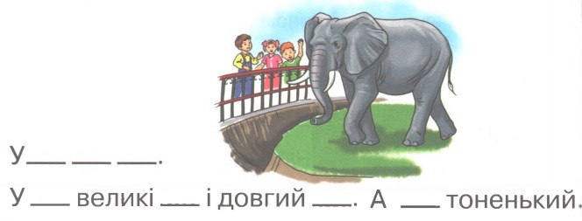
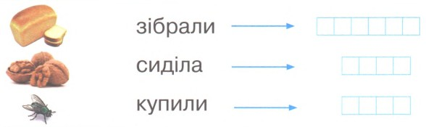
Робота в зошиті
З’єднай стрілочками малюнки і слова.
Надрукуй у клітинках назви цих малюнків.
Склади речення за світлиною і схемами
Заміни виділені букви, щоб утворилися нові слова. Надрукуй їх у клітинках
голод –
холод
салат –
горіхи
халат
вата –
хата
робот –
муха
хобот
хліб
Зошит, сторінка
62

Slide 24


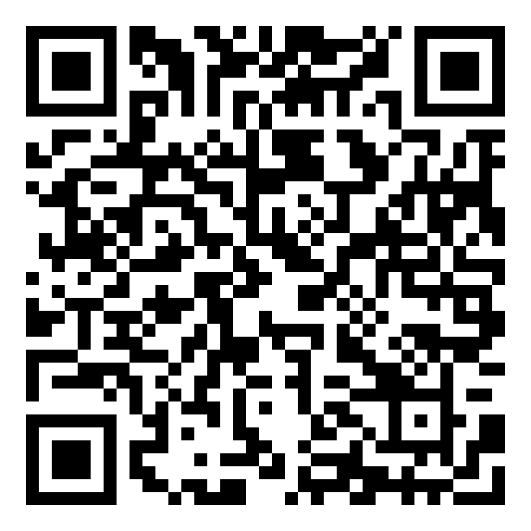

Online завдання
Відскануй QR-код або натисни жовтий круг!

Slide 25
Метод “Шляпи де Боно”
Інформація. Що мені відомо про літеру «ха»?
Логічний позитив. Для чого люди використовують слова?
Критика. Назви слова, що пишуться з літерою «х».
Почуття та інтуїція. Навіщо потрібно знати всі літери в абетці?
Креативність. Що означають слова хурделиця, віхола?
Управління процесом. Навіщо мені потрібні знання, здобуті сьогодні на уроці?

